Slide 1





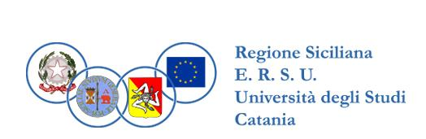
L’impegno di garantire un diritto
anche in tempo di pandemia
1° GIORNATA DEL DIRITTO ALLO
STUDIO UNIVERSITARIO IN SICILIA
14 GIUGNO 2021
Sala "Joe Petrosino"
R.U. Casa del Goliardo vicolo Sant’Uffizio 11-13

Slide 2
MISSION ERSU
ERSU
Siciliani
Gli Enti Regionali per il Diritto allo Studio Universitario hanno lo scopo di garantire e promuovere il Diritto allo Studio Universitario, in attuazione di quanto previsto dall’art. 34 della Costituzione”…. I capaci e meritevoli, anche se privi di mezzi, hanno diritto di raggiungere i gradi più alti degli studi”.
* Studenti in sede
* Studenti pendolari
* Fuorisede
FASCIA DI REDDITO
Benefici e Servizi
ATTUAZIONE DEL DUS DURANTE PANDEMIA
Nonostante le difficoltà causate dalla pandemia, si è registrato un incremento delle iscrizioni universitarie in tutta Italia dovute all'esenzione e/o riduzione dalle tasse. Segno che gli Enti non raggiungono tutti i destinatari del diritto allo studio, ma c'è ancora una fetta di giovani che non accedono al sistema universitario per problemi economici.
Università, accademie delle belle arti e conservatori
BORSE
RESIDENZE
RISTORAZIONE
SUSSIDI

Slide 3

Distribuzione degli ERSU in Sicilia

Slide 4
L’art. 18 del d.lgs. 68/2012, come modificato dall’art. 2, comma 2-ter, del d.l. 104/2013, convertito dalla legge n. 128/2013, stabilisce che al fabbisogno finanziario si provvede attraverso:
01
Fondo integrativo statale (FIS)
02
Tassa regionale per il diritto allo studio
03
Fondo di funzionamento erogato dalla Regione (minimo 40% del FIS – Quota premiale)

Slide 5
Entità del FIS e studenti idonei in Italia dal 2016 al 2020
+21%
320
260
300
240
280
220
Fondo FIS (milioni di euro)
260
Studenti idonei (migliaia)
200
240
220
180
200
160
2016/17
2017/18
2018/19
2019/20
2020/21

Slide 6
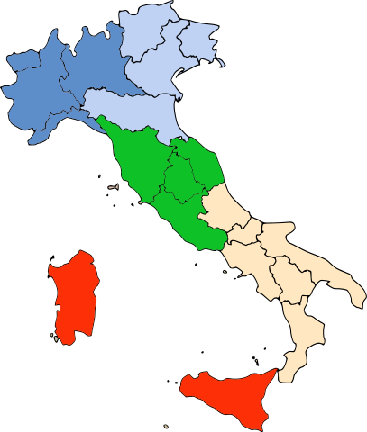
Fondo FIS (2019): ripartizione area geografica e rapporto FIS/studenti idonei (erogazione pro capite)
15%
1380 valore medio
min 1128 – max 1592
16%
ISOLE
NORD OVEST
1244 valore medio
min 1011 – max 1393
SUD
NORD EST
1804 valore medio
min 1233 – max 2184
23%
21%
1202 valore medio
min 437 – max 1933
CENTRO
1497 valore medio
min 1219 – max 1660
26%
(Fonte: DSU Corte dei Conti 2021)

Slide 7
Numero idonei per regione (230.000 Italia – 2019/20)
30.000
25.000
~ 10%
20.000
15.000
10.000
5.000
0

Slide 8
Percentuale di borse di studio erogate per regione (96,94% Italia)
2019/2020
Percentuale borse di studio erogate

Slide 9
Fonti di finanziamento – Ersu di Palermo
25.000
20.000
+41%
15.000
Entità e provenienza finanziaria (milioni di euro)
10.000
5.000
0
2016
2017
2018
2019
2020
Contributo di funzionamento
FIS
Tassa Regionale

Slide 10
Andamento degli studenti idonei – ERSU Palermo
Il numero degli idonei aumenta in maniera più che proporzionale rispetto all’aumento delle risorse
14.000
12.000
Redditi bassi, le provincie di Agrigento e Caltanissetta sono tra le provincie a minor reddito d’Italia
10.000
8.000
+100%
Studenti idonei (n)
6.000
Più idonei, minor gettito della tassa regionale, minore FIS (il FIS viene erogato sulla media storica dell’ultimo triennio)
4.000
2.000
0
2016/17
2017/18
2018/19
2019/20
2020/21
(Fonte: DSU Corte dei Conti 2021)

Slide 11
Benefici e attività di sostegno 2019/2020
01
Borse di studio erogate ~50%
Pagamento di tutti i contributi alloggio (Misura regionale - 4 milioni di euro circa)
02
Contributo straordinario Covid: 400€ a tutti gli idonei non assegnatari (a cui sono stati aggiunti altri 400€ con il comma 3 della finanziaria regionale per un totale di 800€ a studente);
03
04
Bando sussidi straordinari (erogazione di 500.000€);
Gestione bando di concorso per studenti siciliani che studiano fuori dalla Sicilia (Misura regionale - 800€ a studente - 4 milioni di euro);
05

Slide 12
Benefici e attività di sostegno 2020/2021
01
Borse di studio erogate (10.330 - 96,7%) (Misura regionale – oltre 10 milioni di euro)
02
Bando Straordinario posti letto (per soggetti diversamente abili);
Gestione bando Avviso 41 - (Misura regionale, contributo alloggio 500€ a studente – 2,5 milioni di euro a livello regionale);
03
04
Gestione bando DM 57 Ministro delle Infrastrutture e dei trasporti - (Misura Nazionale – contributo alloggio 1,8 Milioni di euro circa a livello regionale);

Slide 13
Benefici e attività di sostegno 2020/2021
100% delle borse di studio erogate

Slide 14
POLITICHE DI RESIDENZIALITA'
Ottimizzazione del patrimonio edilizio, manutenzioni ordinarie e straordinarie (Casa del Goliardo oltre 30 posti e San Saverio circa 15 posti)
01
02
Acquisizione nuove residenze (appartamenti dello IACP – 90 posti letto)
03
progettazione esecutiva residenze già finanziate (Palazzo Marchese)
Project financing – realizzazione di residenze con adeguato break even, efficienti energeticamente e altamente digitalizzate
04
05
partecipazione bandi legge 338

Slide 15
Grazie alla squadra
CdA Palermo
Amministrazione
Prof.ssa Antonella Sciortino
Dott.ssa Adelaide Carista
Sig. Giorgio Gennusa
Dott. Emanuele Nasello
Ing. Ernesto Bruno – Direttore
Tutto il personale dell’ERSU

Slide 16
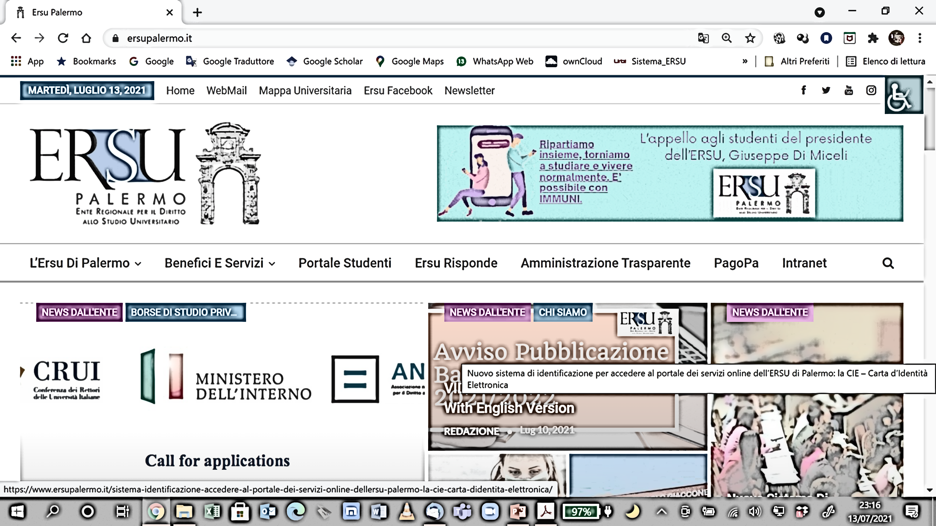
Grazie dell’attenzione

Slide 17
DEFINIZIONE DI ERSU E CRITICITA' DEL PERSONALE
Tutti e 4 gli Enti Siciliani presentano criticità legate al personale in servizio:
01
non esiste una pianta organica
Gli ERSU sono Enti di diritto pubblico aventi personalità giuridica, dotati di proprio patrimonio, autonomia amministrativa e gestionale e di personale, istituiti dalla Regione Sicilia in attuazione della L.R. n. 20 del 25 novembre 2002 recante “Interventi per l’attuazione del diritto allo studio universitario in Sicilia”.
carenza di personale con professionalità tecniche
02
riduzione delle unità di personale dovuta al pensionamento
03
il personale proviene da diversi bacini e non viene gestito direttamente dall'Ente
04

